Slide 1
Flavonoidi e diabete di tipo 2
Breve studio sulla correlazione tra assunzione di flavonoidi e riduzione del rischio di diabete di tipo2 e analisi delle criticità.

Slide 2
Cos’è il diabete mellito ?
E’ una malattia cronica caratterizzata dell’aumento della concentrazione di glucosio nel sangue.
Responsabile di questo fenomeno è una mancanza di insulina che consente all’organismo di utilizzare il glucosio per i processi energetici all’interno delle cellule.
I valori normali sono intorno a 100mg/dl e non devono superare i 110 (valori normali 70 – 110).
Una delle malattie più diffuse sulla terra, in Italia la prevalenza è del 4-5%, circa 2 milioni e mezzo di persone.

Slide 3
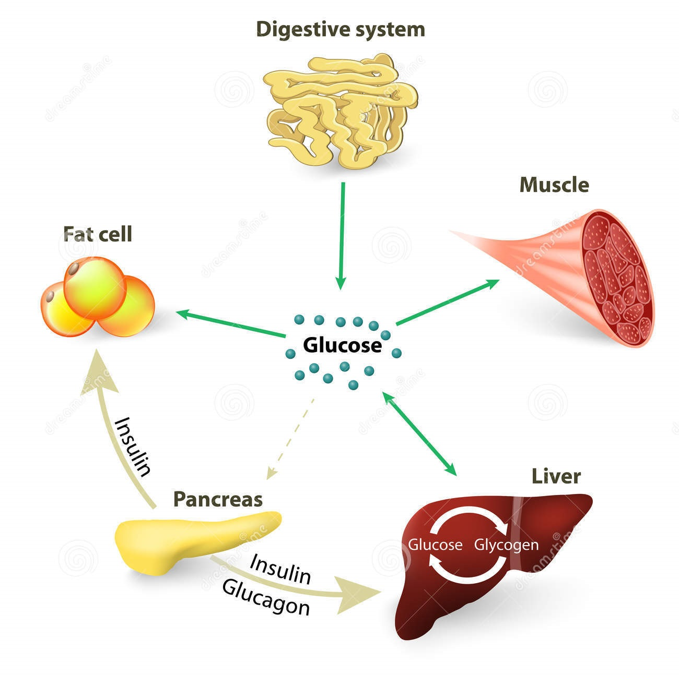
Sano

Slide 4

Malato

Slide 5
Tipi di diabete
Esistono due forme diabete:
Tipo I: Diabete insulino-dipendente, se per controllare la malattia è necessario somministrare insulina (per via sottocutanea).
Tipo II: Diabete non insulinodipendente, se per controllare la malattia è necessario somministrare ipoglicemizzanti (per via orale).

Slide 6
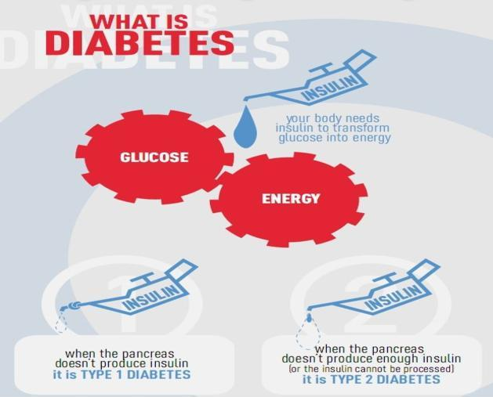

Slide 7
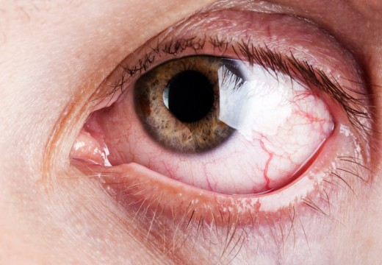
Effetti sulla salute?
E’ una patologia sistemica, che cioè colpisce tutto l’organismo: alcuni organi maggiormente di altri.
Il danno principale consiste nell’alterazione del circolo sanguigno al livello dei capillari.
Indebolisce capillari fino a creare emorragie, microinfarti e altre conseguenze gravi

Slide 8
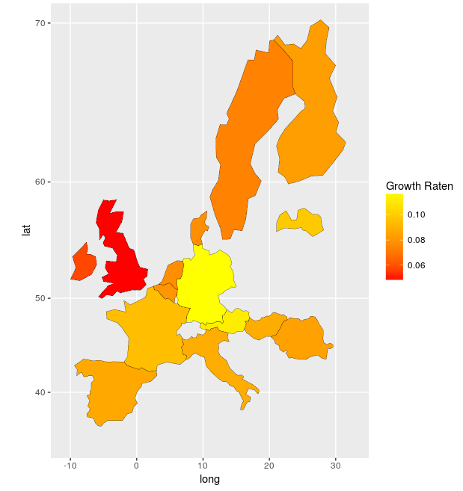
Prevalenza e diffusione diabete
Prevalenza di diabete tipo 2 in alcuni paesi europei, analizzando un dataset di “Public Health European Commission”

Slide 9
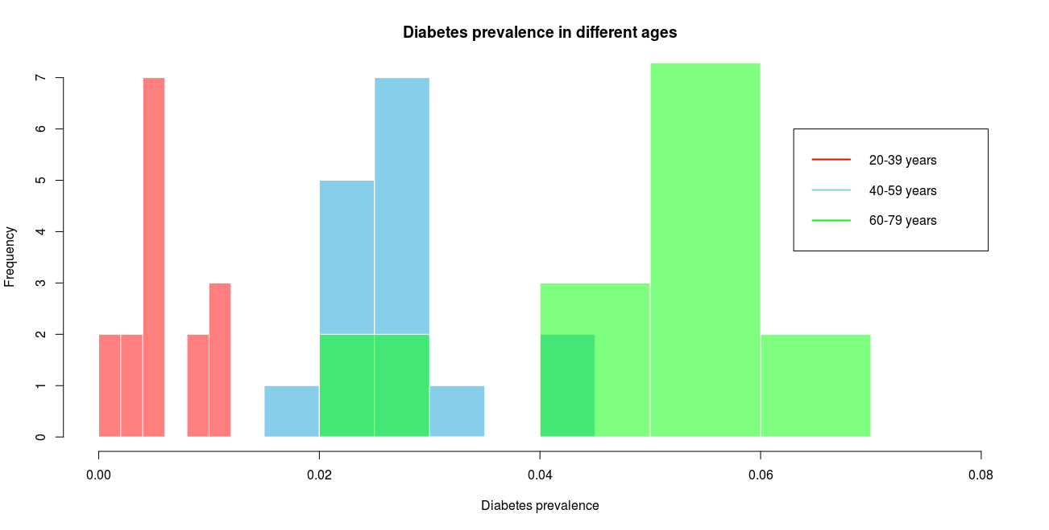
Prevalenza e diffusione diabete
La prevalenza del diabete in Europa stratificata per fasce di età

Slide 10
Fattori di Rischio
Molteplici sono i fattori di rischio per il diabete, in particolare per il tipo 2:
Obesità
Cattiva alimentazione
Inattività fisica

Slide 11
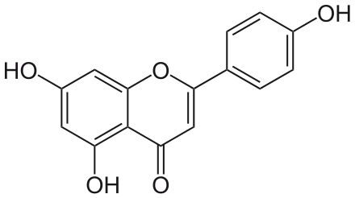
Fattori di Prevenzione
Ovviamente riguardano gli atteggiamenti opposti rispetto ai precedenti.
Corretta e controllata alimentazione e attività sportiva.
Inoltre molti studi dimostrano un buona correlazione tra diabete e cibi contenenti flavonoidi.

Slide 12
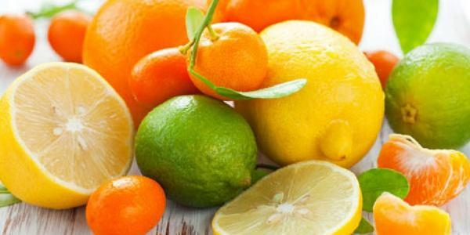
Cosa sono i flavonoidi?
Sono composti chimici naturali provenienti da piante.
Concorrono a formare sfumature gialle, rosse arancioni e azzurre di numerosi frutti e ortaggi.
Potenti antiossidanti.
Servono per garantire corretto funzionamento del fegato, sistema immunitario e capillari.

Slide 13
Quali cibi li contengono?
Il prodotto con maggiore contenuto di flavonoidi è il thè (1g ne contiene circa 200mg)
Agrumi
Pomodori
Mele
Mirtilli
Cioccolato fondente

Slide 14
Legame Flavonoidi-Diabete
Esistono studi che indagano sul assunzione di flavonoidi tra i vari paesi europei.
L’idea è semplice, valutare se esiste una correlazione.

Slide 15
Legame Flavonoidi-Diabete
La semplice correlazione
tra il tasso di prevalenza
per paese europeo e la mediana del consumo in mg per giorno.
Il valore più estremi a
sono di UK e Germania.

Slide 16
Dato che un’analisi sui flavonoidi ed il loro consumo sarebbe di difficile lettura e interpretazione procederemo secondo un metodo diverso, l’analisi sul consumi dei cibi contenenti flavonoidi.

Slide 17
Analisi per alimenti
Abbiamo tenuto in considerazione solo 4 alimenti: thè, pomodori, agrumi e mele
Per ogni paese sono stati selezionati alcuni studi sull’alimentazione che poi sono stati convogliati in un unico dataset.
Considereremo come variabili la proporzione di consumatori rispetto al campione dello studio per ogni paese.
Di seguito sono riportate le correlazioni parziali dei cibi con il target

Slide 18
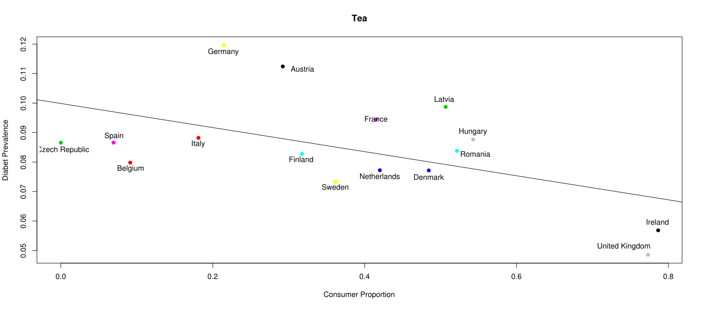
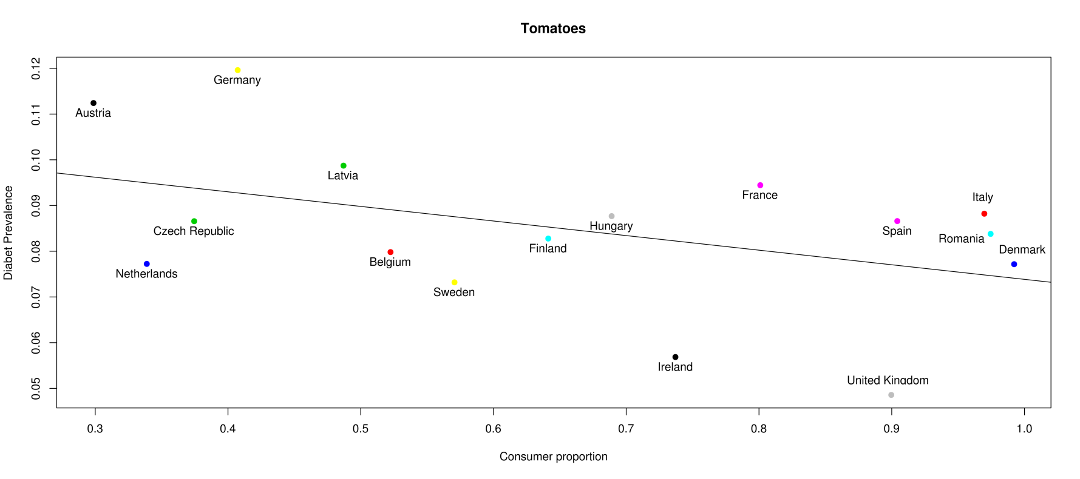
Tea
Correlazione=-0,535
Tomatoes
Correlazione=-0,440

Slide 19
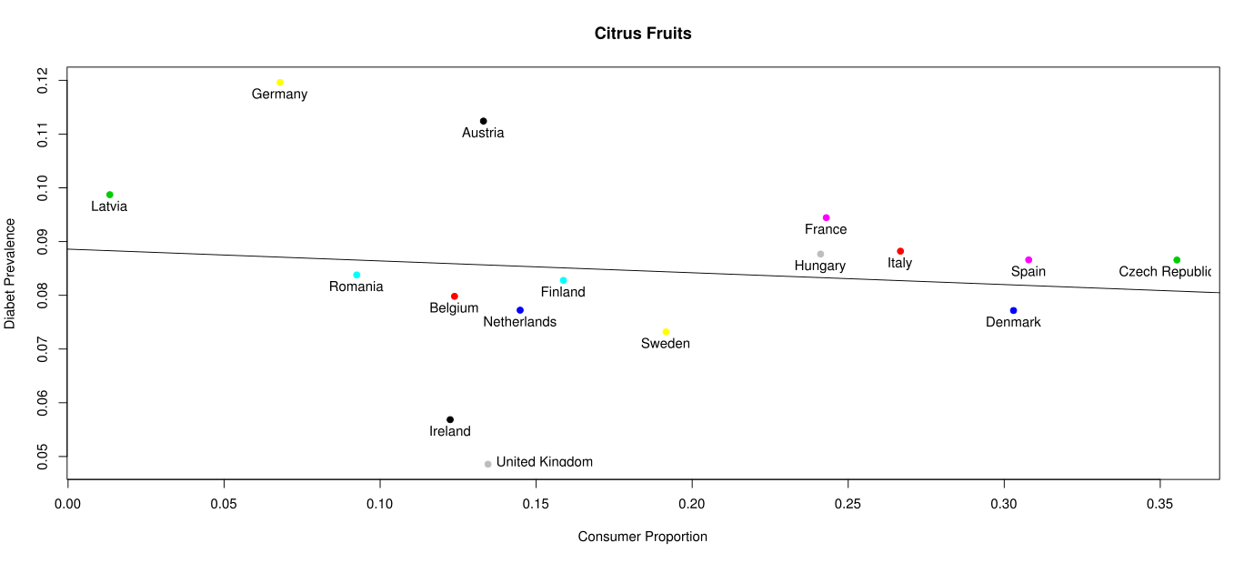
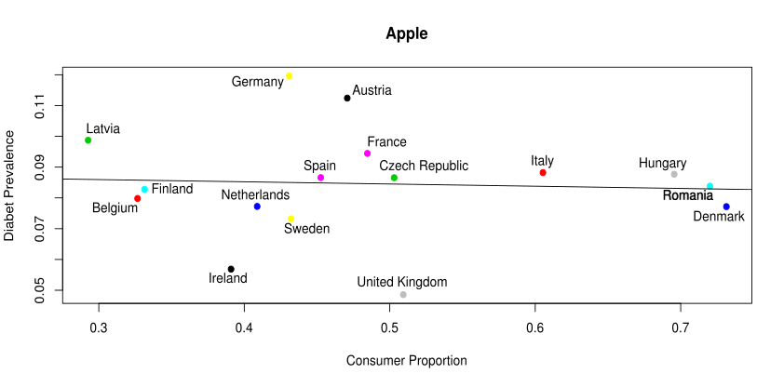
Citrus Fruits
Correlazione=-0,120
Apple
Correlazione=-0,056

Slide 20
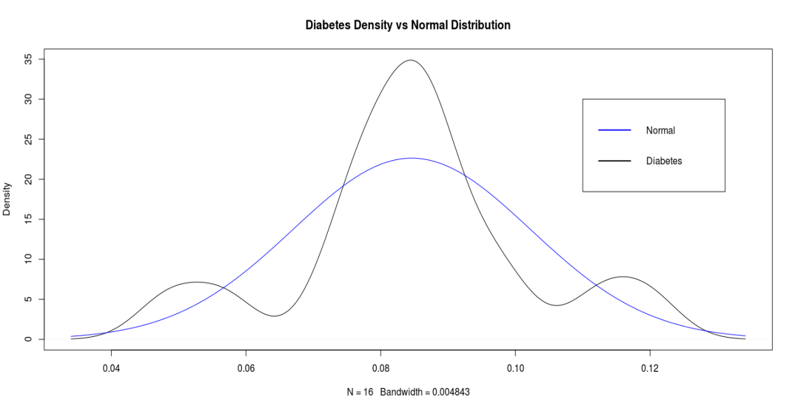
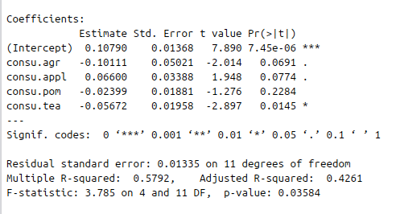
Modello
Proviamo a spiegare la prevalenza del diabete tramite un modello lineare
Approssimiamo la variabile dipendente «Diabetes prevalence» con una normale
Questi riportati sono le stime del nostro modello

Slide 21
Criticità e limiti
Difficoltà di reperimento dei dati e la loro adeguatezza, soprattutto per quanto riguarda il consumo degli alimenti! Solo sul sito dell’EFSA si trovano dati di buon qualità
Il tentativo di studio di complicazioni del diabete è arduo in quanto non esistono molti dati aggregati per paese.
La quantità di flavonoidi puri del primo studio risulta più bassa rispetto a ciò che ci aspettiamo, quindi i dati forniscono sottostime.

Slide 22
Criticità e limiti
Esistono molti generi di flavonoidi. Hanno tutti lo stesso effetto?
Eccessivo confondimento. Analizzando solo il cibo non si colgono molti altri aspetti di variabili che contribuiscono in maniera netta a spiegare il fenomeno.
Esempio: Il principale fattore di rischio del diabete è l’obesità, tenendo conto della quale bisognerebbe correggere il modello.

Slide 23
Criticità e limiti
Purtroppo in letteratura c’è una carenza di studi sulle relazioni tra flavonoidi e diabete tra paesi. I pochi articoli che troviamo sono molto recenti.
In particolare sarebbe importante utilizzare metodi di analisi verificati e standard in modo che i vari studi siano comparabili.

Slide 24
Conclusioni
I risultati sono molto incoraggianti data la buona correlazione tra covariate e target. Ciò nonostante per ottenere risultati importanti è necessario investigare tentando di eliminare le criticità precedentemente elencate.
Notiamo soprattutto come il nostro studio individui nel thè la variabile che maggiormente influenza la prevalenza di diabete. Questo concorda con i risultati di altri studi.

Slide 25
Fonti
International Diabetes Federation
ISTAT
World Bank Data
PubMed
EFSA Europe

Slide 26
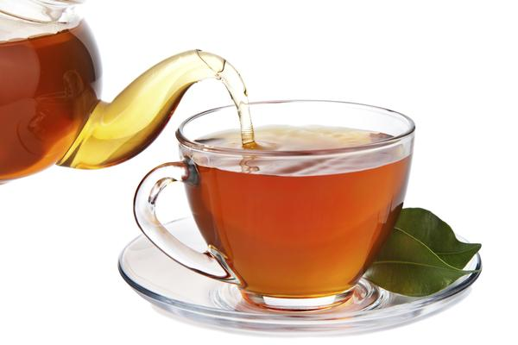
Nell’attesa dell’uscita di nuovi studi…. Fatevi una tazza di thè verde in compagnia! PERCHE’ PREVENIRE E’ MEGLIO CHE CURARE!!

